Slide 1
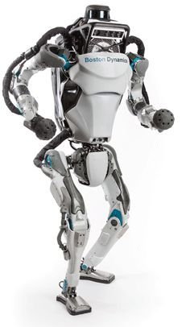
工业机器人
技术基础

Slide 2
第3章 工业机器人位姿描述
3.1 工业机器人的数学基础
目录
CONTENT
3.2 常见坐标系
3.3 坐标系描述
3.4 齐次坐标变换

Slide 3

了解矩阵的概念。
掌握矩阵的基本运算。
掌握坐标系的分类、关系描述和坐标变换的方法。
明晰非齐次坐标和齐次坐标两者之间的联系和区别；
掌握齐次坐标系下平移和旋转矩阵的计算方法
1
2
学习
目标
3
4
5

Slide 4
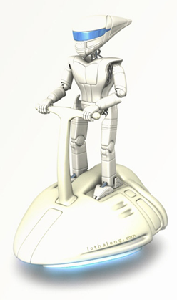
3.1
工业机器人的数学基础
3.1.1 矩阵概述
1．矩阵的定义

Slide 5
2．几种特殊形式的矩阵
1）行矩阵

Slide 6
2）列矩阵
3）零矩阵

Slide 7
4）方阵

Slide 8
5）上三角矩阵
6）下三角矩阵

Slide 9
7）对角矩阵
8）数量矩阵

Slide 10
9）单位矩阵
上三角矩阵、下三角矩阵、对角矩阵、数量矩阵、单位矩阵都是方阵。
10）同型矩阵
具有相同行数和相同列数的矩阵，称为同型矩阵。

Slide 11
11）矩阵相等
12）负矩阵

Slide 12
3.1.2 矩阵的运算
1．矩阵的加法

Slide 13
矩阵加法满足以下性质：

Slide 14
2．数与矩阵相乘
矩阵数乘满足以下性质：

Slide 15

3．矩阵的乘法

Slide 17
4．矩阵的转置

Slide 18

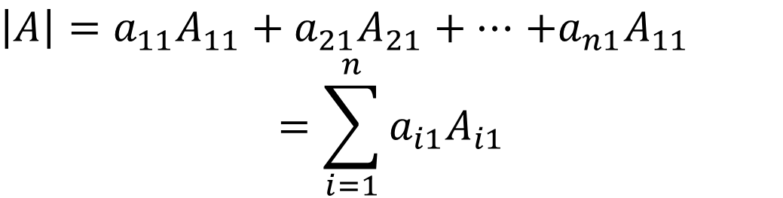
5．矩阵的逆
$\left|A\right|=a_{11}A_{11}+$ $a_{21}A_{21}+⋯$ $+a_{n1}A_{11}$
$$=\sum_{i=1}^{n}{a_{i1}A_{i1}}$$
$$A_{ij}={(−1)}^{i+j}M_{ij}$$

Slide 19
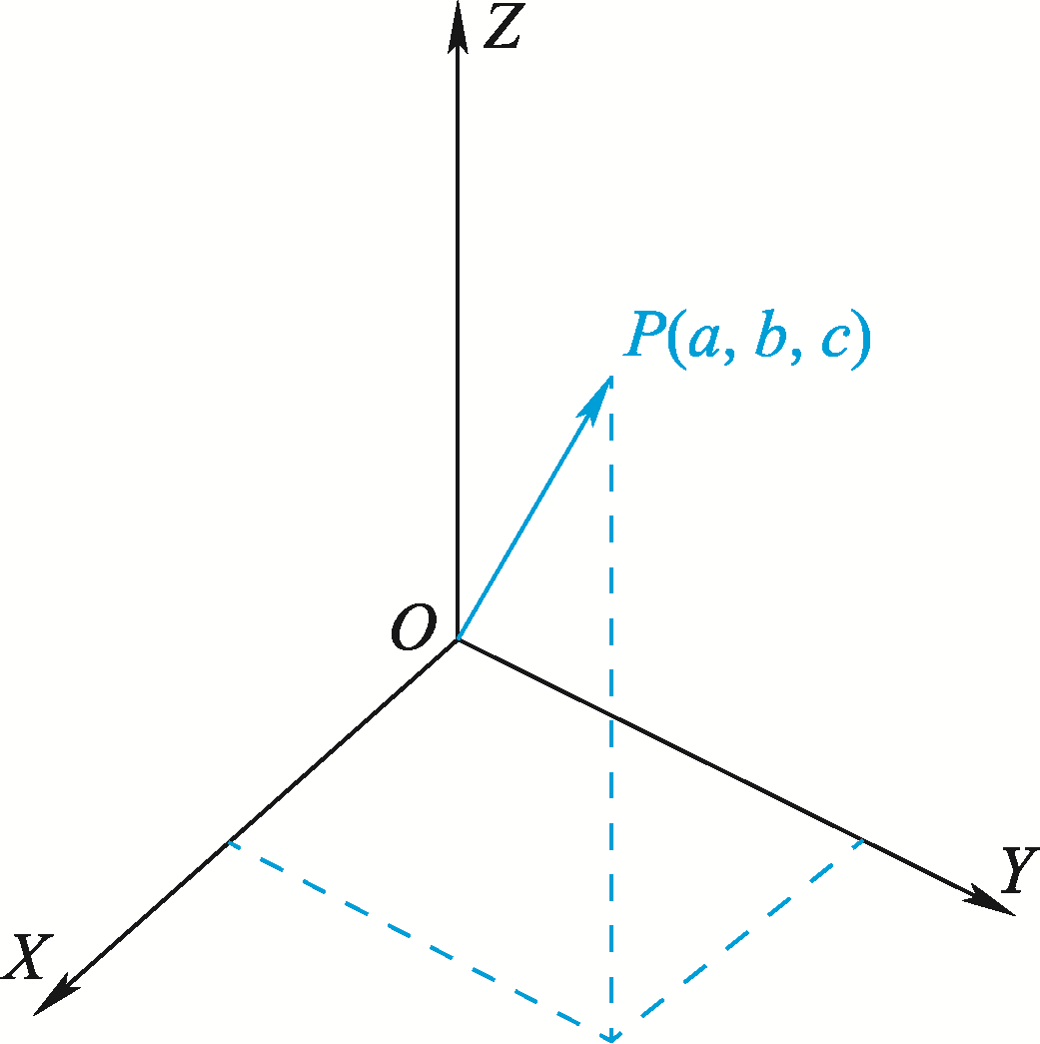
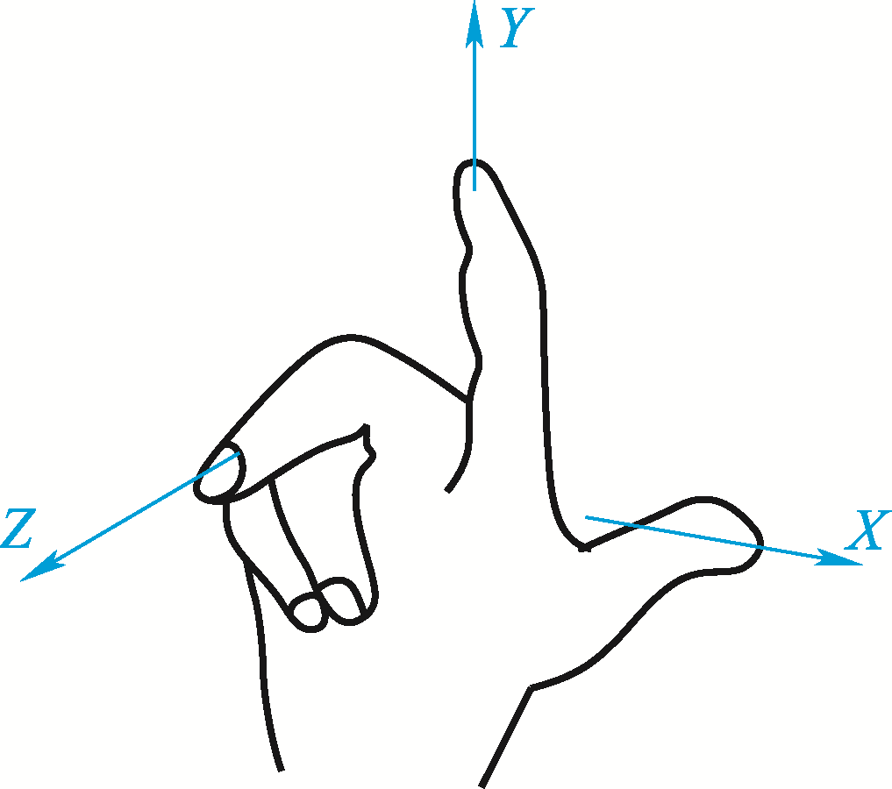
3.2
常见坐标系
3.2.1 坐标系的分类
1．直角坐标系
图2-1 直角坐标系
图2-2 右手坐标系

Slide 20
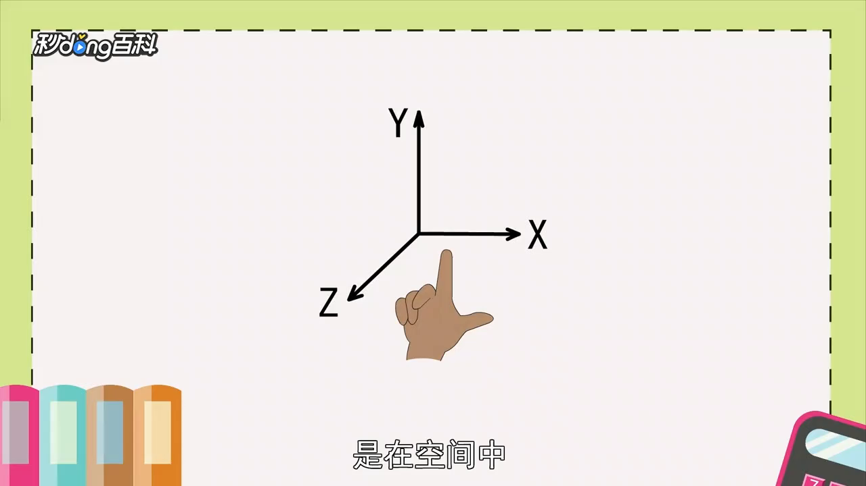
3.2.1 坐标系的分类
1．直角坐标系之右手坐标系

Slide 21
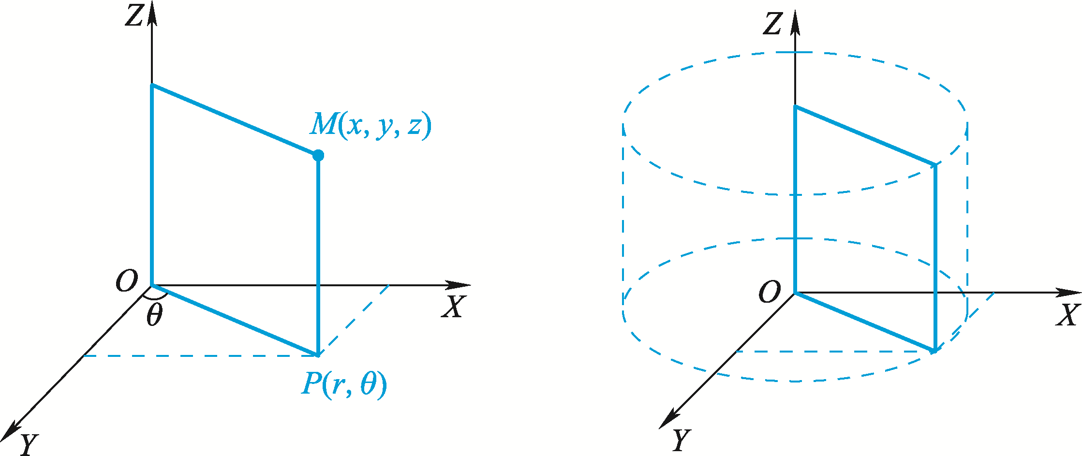
2．柱面坐标系
图2-3 柱面坐标系

Slide 22
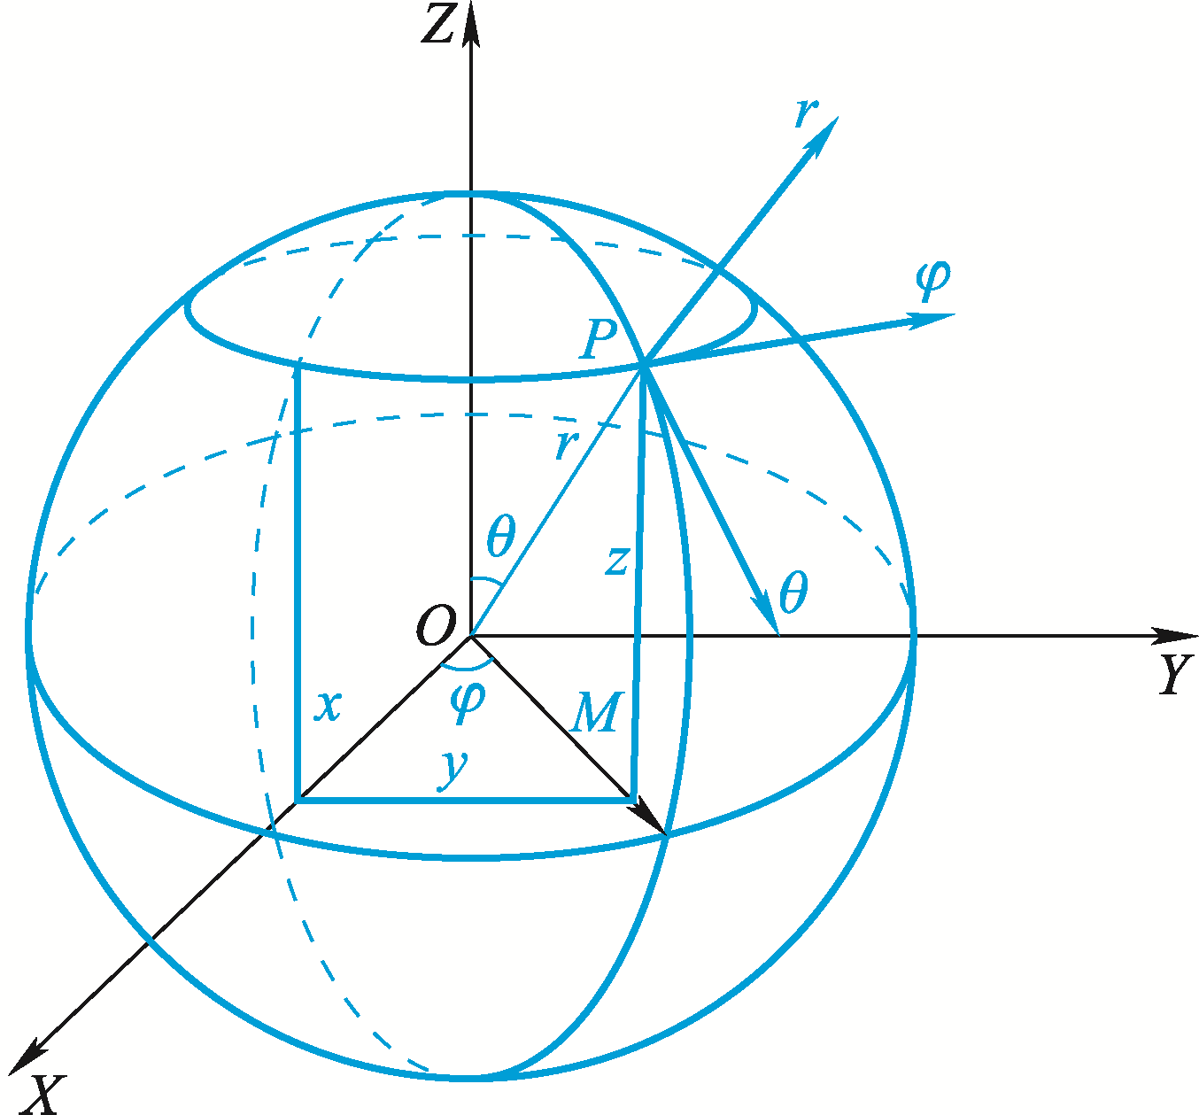
3．球面坐标系
图2-4 球面坐标系

Slide 23
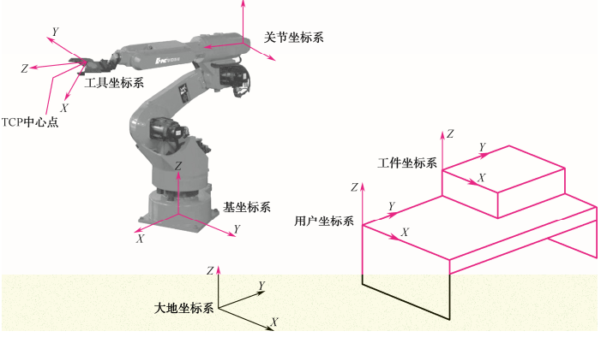
3.2.2 工业机器人坐标系
1 基坐标系
2 关节坐标系
3 工件坐标系
4 工具坐标系
5 大地坐标系
6 用户坐标系

Slide 24
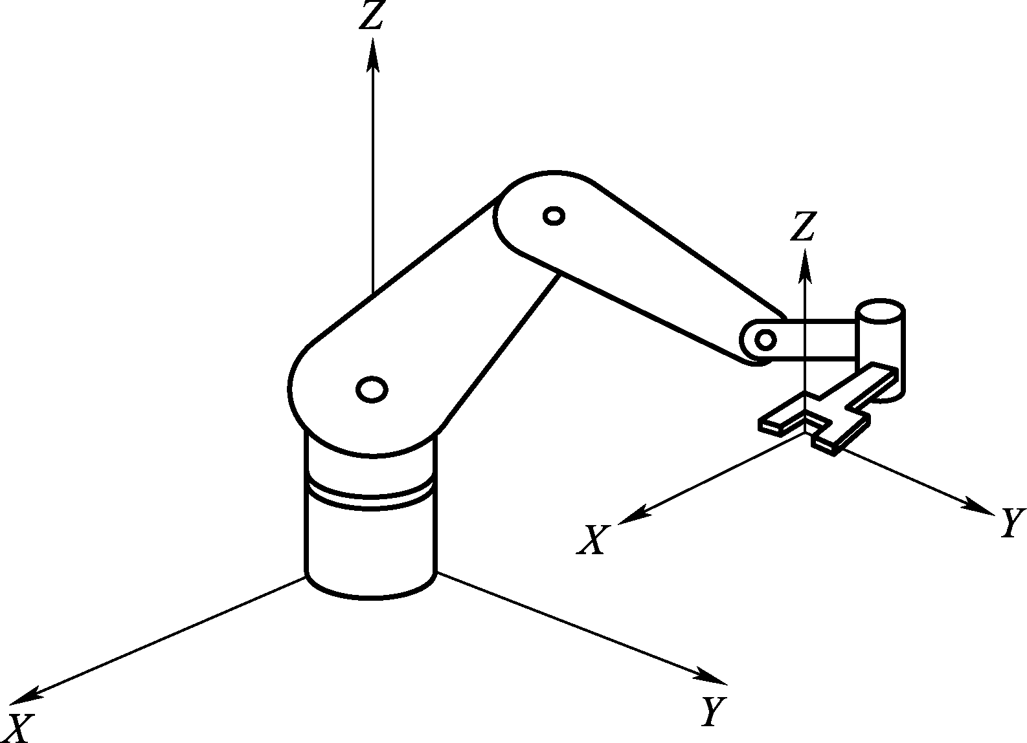
4．其他形式的坐标系
1）参考坐标系
图2-5 参考坐标系

Slide 25
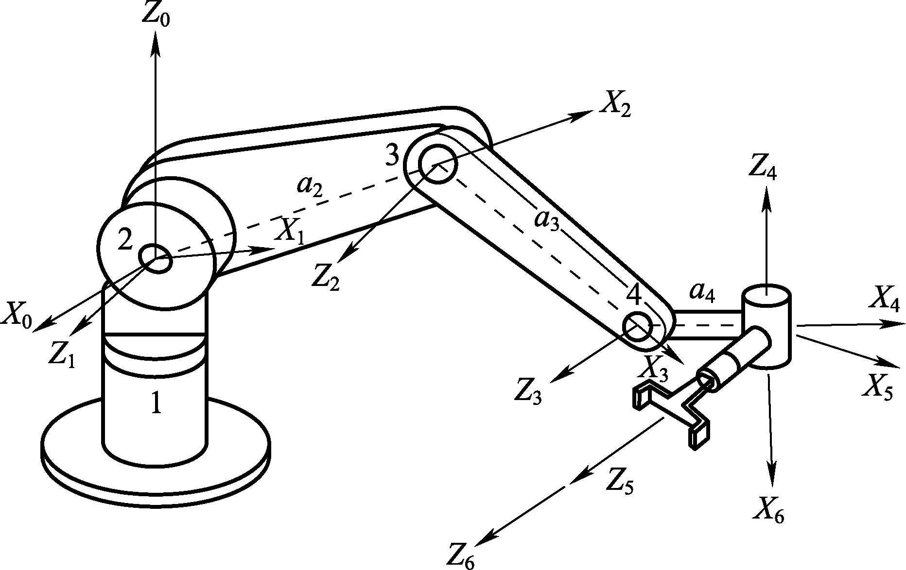
2）关节坐标系
图2-6 关节坐标系

Slide 26
3.3
坐标系及其关系描述
3.3.1 向量与坐标表示
向量又称为欧几里得向量、几何向量、矢量，它是具有大小和方向的量，可以形象化地表示为带箭头的线段。箭头方向代表向量的方向，线段长度代表向量的大小。与向量对应的只有大小，没有方向的量称为标量。

Slide 27
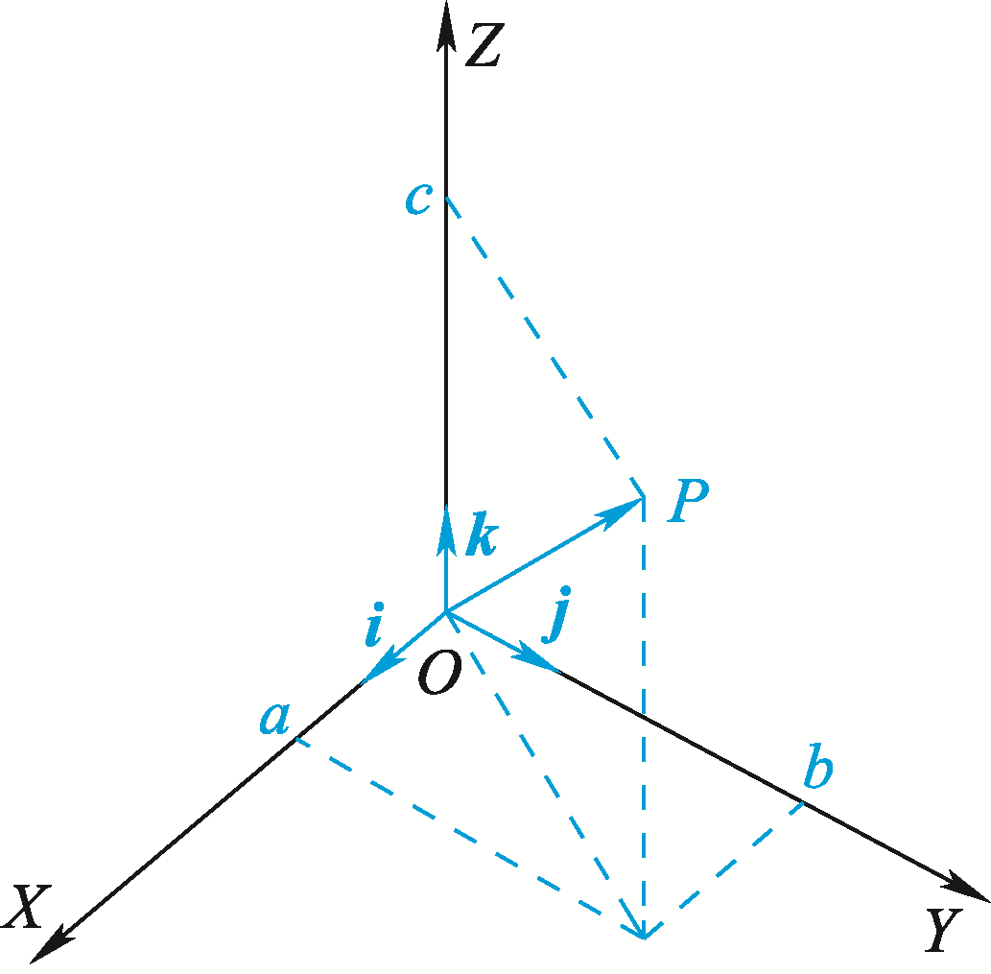
3.3.1 向量与坐标表示
1．空间点的表示
图2-7 空间点P在直角坐标系中的坐标

Slide 28
3.3.1 向量与坐标表示
2．空间向量的表示
图2-7 空间点P在直角坐标系中的坐标

Slide 29
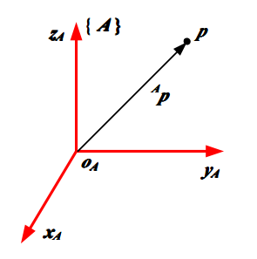
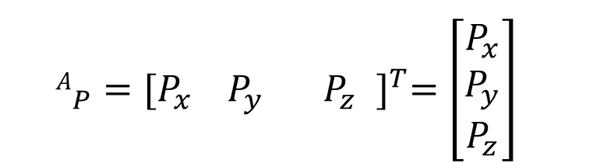
3.3.1 向量与坐标表示
2．空间向量的表示
在选定的直角坐标系{A}中，空间任一点P的位置可用3×1的位置矢量^{A}p表示，其左上标代表选定的参考坐标系{A}，此时有：
$$A_{P}={[P_{x}^{ }{ P}_{y}^{}{ P}_{z}^{}]}^{T}={\left[\begin{matrix}P_{x} \\ P_{y} \\ P_{z}\end{matrix}\right]}^{}$$
式中，P_{x}，P_{y}，P_{z}分别是点P在坐标系{A}中的3个
坐标轴分量。

Slide 30
3.3.1 向量与坐标表示
3．点的齐次坐标
二维欧氏空间某点的坐标可表示为（x,y），如（1，2）。若将该点移动到无穷远，其坐标变为(∞,∞)，这种表示在欧式空间没有意义；
我们可以在笛卡尔坐标末尾再加上一个额外的变量w来形成齐次坐标。如点(1，2)的齐次坐标可表示为：(1*w，2*w，w)，若该点移动到无限远处，其齐次坐标可表示为（1，2， 0）。这样既表明该点在无穷远处，又表明该点是沿（1,2）方向。

Slide 31
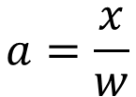
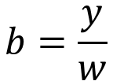
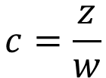
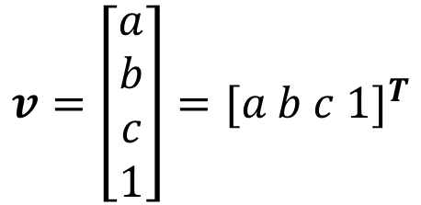
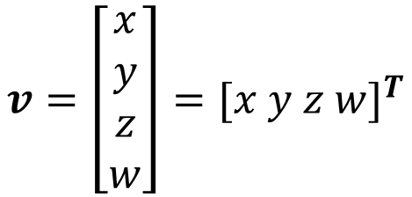
3.3.1 向量与坐标表示
3．点的齐次坐标
将一个n维空间的点用n+1维坐标表示，则该n+1维坐标称为该n维空间点的齐次坐标。一般情况下w称为该齐次坐标中的比例因子，当取w=1时，其表示方法称为齐次坐标的规格化形式。
v = ai + bj + ck
式中，i, j, k 分别为x, y, z 轴上的单位矢量，
齐次坐标
如V = 3i + 4j + 5k用齐次坐标可表示为：
V=[3 4 5 1]^{T} 或 V=[6 8 10 2]^{T}
或 V=[12 16 20 4]^{T} 等等
显然，齐次坐标表达并不是唯一的，随w值的不同而不同。在计算机图学中，w 作为通用比例因子，它可取任意正值，但在机器人的运动分析中，总是取w=1 。
齐次坐标

Slide 32

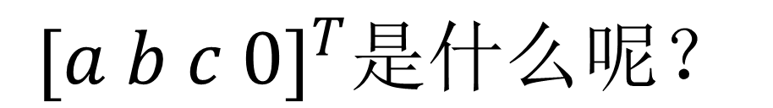
3.3.1 向量与坐标表示
3．点的齐次坐标
$${[a b c 0]}^{T}是什么呢？$$
a=1,b/c=0
b=1,a/c=0
c=1,a/b=0

Slide 33
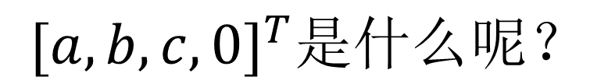
3.3.1 向量与坐标表示
4．坐标轴方向的描述
$${[a,b,c,0]}^{T}是什么呢？$$
几个具有特定意义的齐次坐标：
[0 0 0 n]^{T}—坐标原点矢量的齐次坐标，n为任意非零比例系数
[1 0 0 0]^{T}—指向无穷远处的OX轴
[0 1 0 0]^{T}—指向无穷远处的OY轴
[0 0 1 0]^{T}—指向无穷远处的OZ轴
Z
Y
O
X

Slide 34
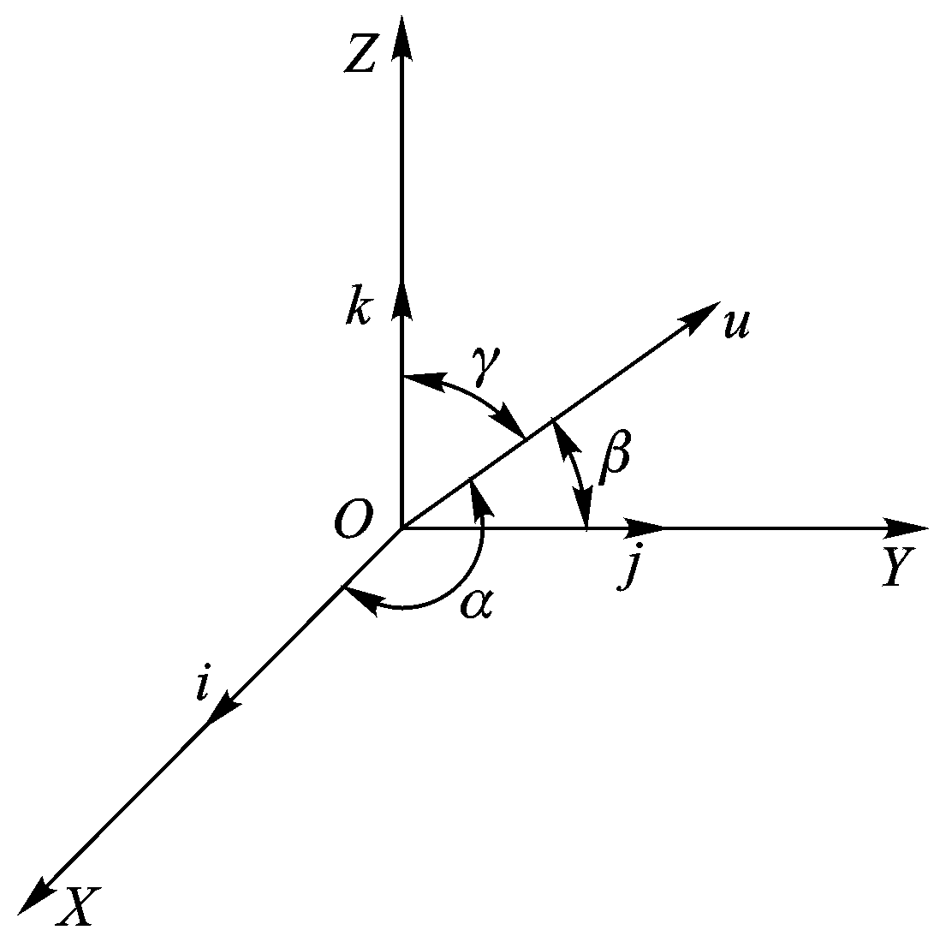
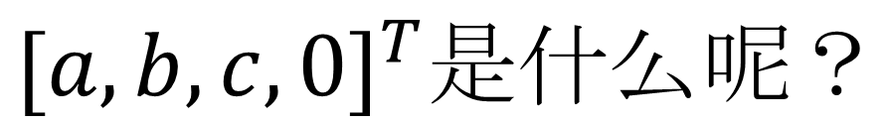
3.3.1 向量与坐标表示
4．坐标轴方向的描述
$${[a,b,c,0]}^{T}是什么呢？$$
X = [1 0 0 0]^{T}
Y = [0 1 0 0]^{T}
Z = [0 0 1 0]^{T}
u = [a b c 0]^{T}
a=cosα，b=cosβ，c=cosγ

Slide 35
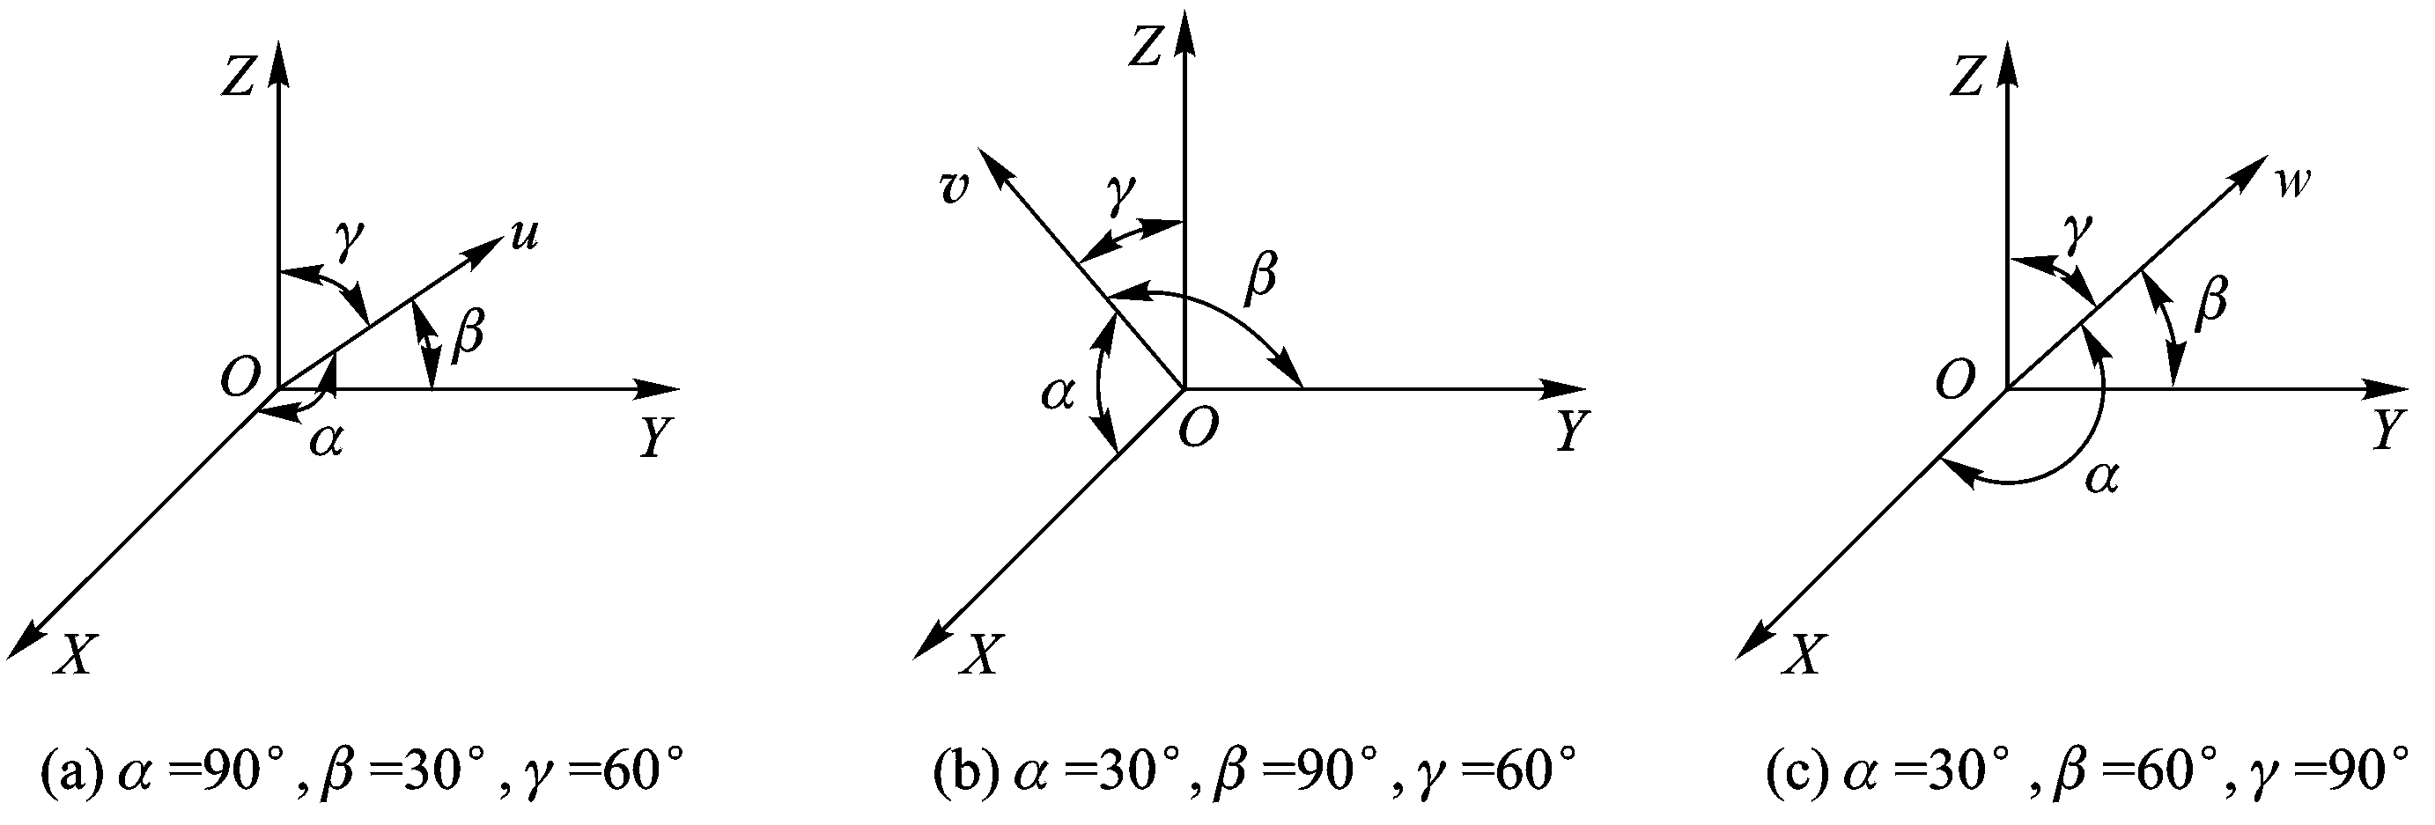
3.3.1 向量与坐标表示
4．坐标轴方向的描述
例：图示矢量u、v、w的坐标方向用齐次坐标表示之。

Slide 36
3.3.2 坐标系关系描述
1．不共原点但方向完全一致
^{B}P为坐标系{B}描述的某一空间位置，我们也可以用^{A}P（坐标系{A}）描述同一空间位置。因为两个坐标系具有相同的姿态，同一个点在不同坐标系下的描述满足以下关系
图2-3平移变换

Slide 37
3.3.2 坐标系关系描述
2．共原点但方向不一致
旋转坐标变换的任务是已知坐标系{B}描述的一个点的位置矢量^{B}P和旋转矩阵 ，求在坐标系{A}下描述同一个点的位置矢量^{A}P。
将上式写成矩阵形式得：
图2-4旋转变换
上式即为我们要求的旋转变换关系，该变换是通过两个坐标系之间的旋转变换实现的。

Slide 38
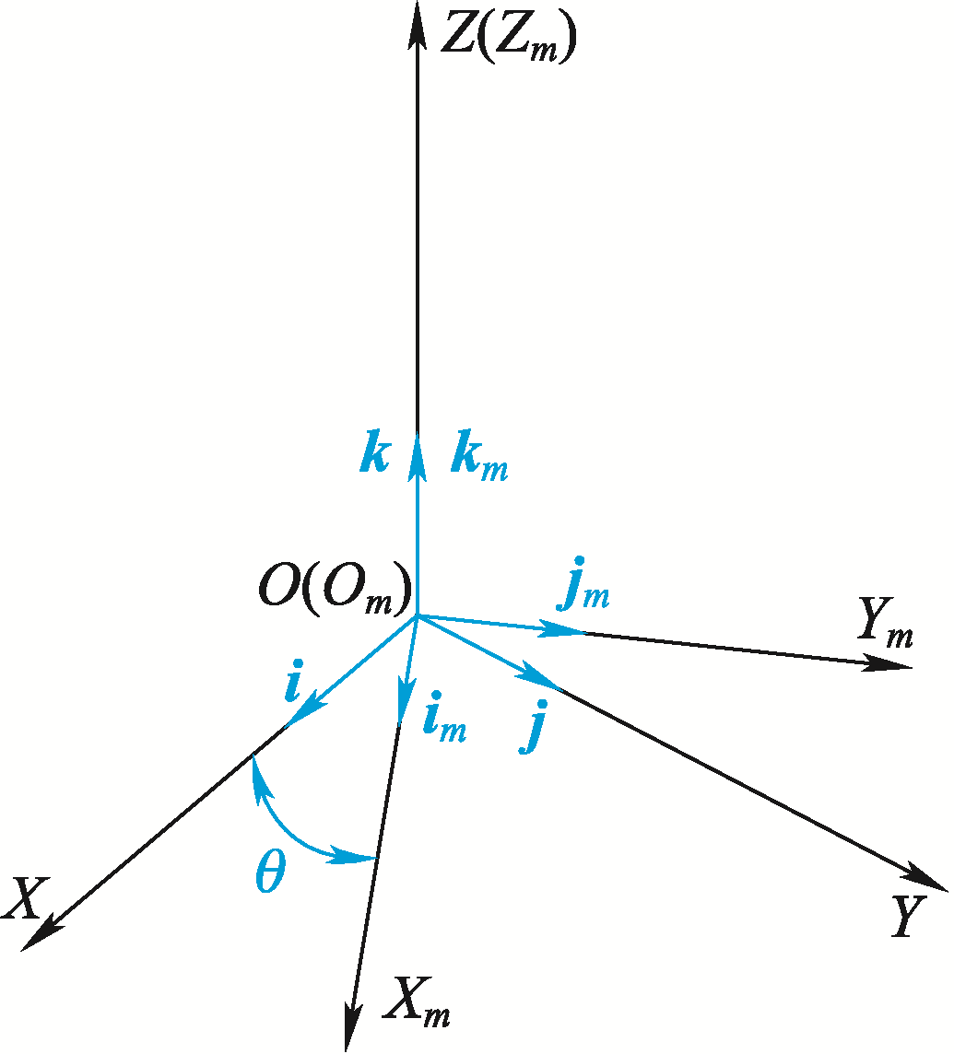
3.3.2 坐标系关系描述
2．共原点但方向不一致

Slide 39
表2-1 方向余弦阵元素排列表

Slide 40
3.3.2 坐标系关系描述
3．不共原点且方向不一致
如果两个坐标系之间即存在平移又存在旋转，如何计算同一个空间点在两个坐标系下描述的变换关系？
为了得到位置矢量^{B}P和^{A}P之间的变换关系，我们建立一个中间坐标系{C}。
图2-5复合变换
为了得到位置矢量^{B}P和^{A}P之间的变换关系，只需坐标系{B} 在坐标系下{A}的描述。

Slide 42
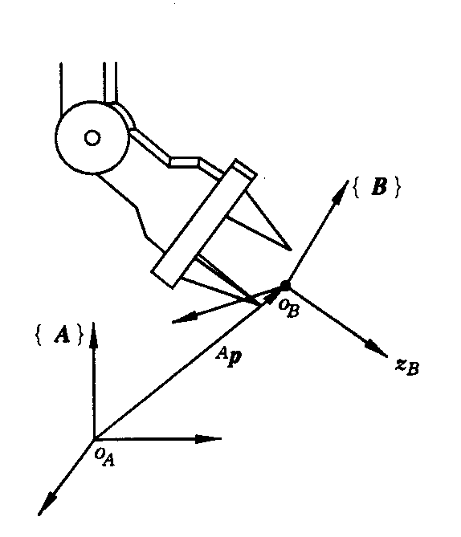

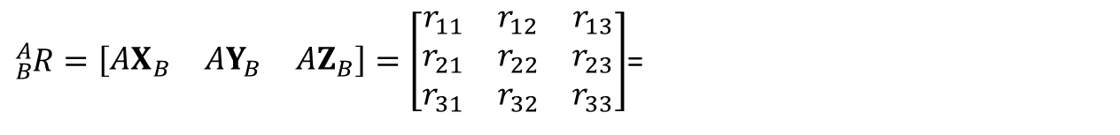
3.3.4 刚体的表示方法
在运动过程中，若物体内任意两点间的距离保持不变，则该物体称为刚体。
1.位置描述
矢量 ^{A}p 表示箭头指向点的位置矢量，其中右上角标“A”表示该点是用{A}坐标系描述的。
图2-2 姿态描述
2.姿态描述
坐标系{B}与机械手末端工具固连，工具的姿态可以由坐标系{B}的方向来描述。而坐标系{B}的方向可以用沿三个坐标轴的单位矢量来表示
${}_{B}^{A}R=\left[\begin{matrix}AX_{B} & AY_{B} & AZ_{B}\end{matrix}\right]=\left[\begin{matrix}r_{11} & r_{12} & r_{13} \\ r_{21} & r_{22} & r_{23} \\ r_{31} & r_{32} & r_{33}\end{matrix}\right]$=
$$\left[\begin{matrix}n_{x} & o_{x} & a_{x} \\ n_{y} & o_{y} & a \\ n_{z} & o_{z} & a_{z}\end{matrix}\right]$$

Slide 43
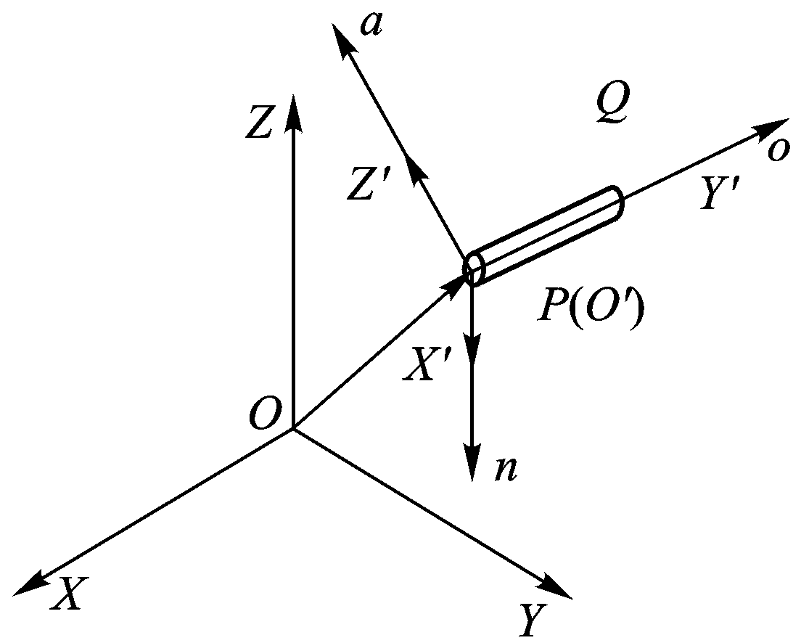

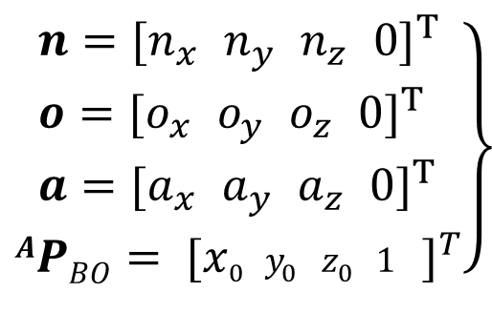
3.3.4 刚体的表示方法
3.位姿描述
固连坐标系把刚体位姿描述问题转化为坐标系的描述问题。图2-3中坐标系{B}可以在固定坐标系{A}中描述为
旋转矩阵 描述坐标系{B}的姿态，矢量 描述坐标系{B}的原点位置。
$$\left.\begin{aligned}&n=[n_{x} n_{y} n_{z} 0]^{T} \\ &o=[o_{x} o_{y} o_{z} 0]^{T} \\ &a=[a_{x} a_{y} a_{z} 0]^{T} \\ APBO= {[x_{0}^{} y_{0}^{} z_{0}^{} 1_{}^{}]}^{T}\end{aligned}\right\}$$
$${}_{B}^{A}T=[n o a APBO]=\left[\begin{aligned}&n_{x} o_{x} a_{x} x_{0} \\ &n_{y} o_{y} a_{y} y_{0} \\ &n_{z} o_{z} a_{z} z_{0} \\ &0\text{ 0 0 }1\end{aligned}\right]$$
图2-3 位姿描述

Slide 44
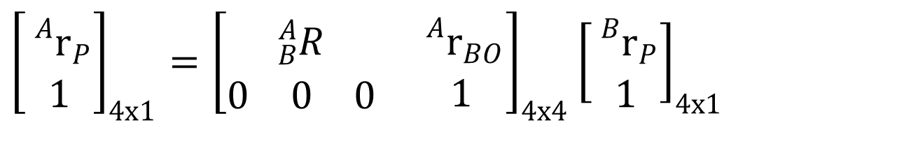
3.4
齐次坐标变换
坐标系A和坐标系B之间的坐标变换为：
利用齐次坐标，A、B两者之间的齐次坐标变换为：
$${\left[\begin{matrix}{{}_{}^{A}r}_{P} \\ 1\end{matrix}\right]}_{4x1}={\left[\begin{matrix}{}_{B}^{A}R & {{}_{}^{A}r}_{BO} \\ \begin{matrix}0 & 0 & 0\end{matrix} & 1\end{matrix}\right]}_{4x4}{\left[\begin{matrix}{{}_{}^{B}r}_{P} \\ 1\end{matrix}\right]}_{4x1}$$
齐次变换矩阵

Slide 45

3.4.1 平移齐次坐标变换
平移齐次坐标变换 ai+bj+ck：
$$\text{Trans} (\text{a}\text{,}\text{b}\text{,}\text{c})=\left[\begin{matrix}1 & 0 & 0 & a \\ 0 & 1 & 0 & b \\ 0 & 0 & 1 & c \\ 0 & 0 & 0 & 1\end{matrix}\right]$$
点v [x y z w]^{T}进行上述平移齐次坐标变换后：

Slide 46
3.4.1 平移齐次坐标变换

Slide 47
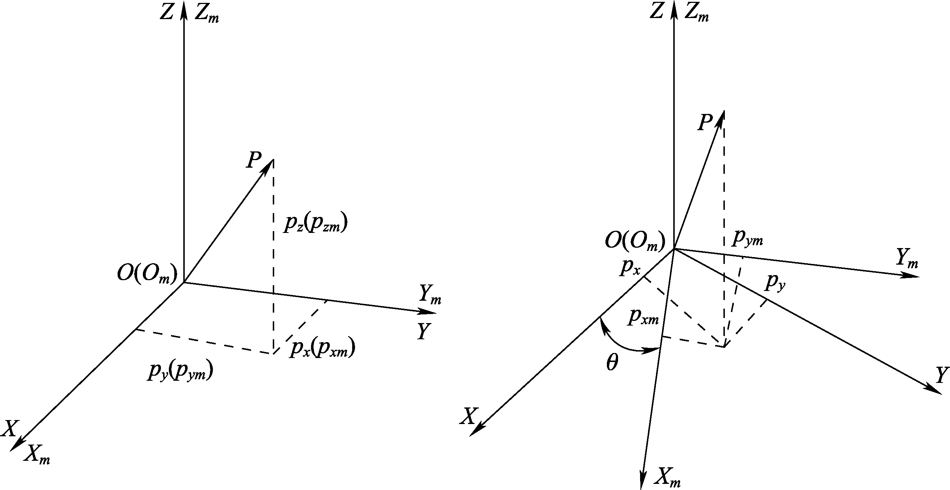
3.4.2 旋转齐次坐标变换
（a）旋转前
（b）旋转后
图2-12 绕Z轴旋转过程

Slide 48
3.4.2 旋转齐次坐标变换
三个基本旋转：
绕x轴旋转α角(如图a) 、绕y轴旋转Φ角(如图b) 和绕z轴旋转θ角(如图c)
图（a）
图（b）
图（c）

Slide 49
3.4.2 旋转齐次坐标变换
由图（a）可知， 在y轴上的投影为 ， 在z轴上的投影为 , 在y轴上的投影为 ， 在z轴上的投影为 ，所以有：
k_{w}
j_{v}
图（a）

Slide 50
3.4.2 旋转齐次坐标变换
绕x轴旋转α角
绕y轴旋转Φ角
绕z轴旋转θ角

Slide 51

3.4.2 旋转齐次坐标变换
旋转齐次坐标变换
$$Rot\left(u,θ\right)=\left[\begin{matrix}R(u,θ) & \begin{aligned}0 \\ 0 \\ 0\end{aligned} \\ \begin{matrix}0 & 0 & 0\end{matrix} & 1\end{matrix}\right]$$

Slide 52
3.4.2 旋转齐次坐标变换
例：某个点v=7i+3j+2k,对它进行绕z轴旋转90°后该点的齐次坐标
v的齐次坐标为：[7 3 2 1]^{T}
绕z轴旋转90°后该点的齐次坐标为：

Slide 53
3.4.2 旋转齐次坐标变换
例 已知点u=7i+3j+2k，先对它进行绕Z轴旋转90º的变换得点v，再对点v进行绕Y轴旋转90º的变换得点w，求v和w。
如果只关心最后的变换结果，可以按下式计算
Z→Y顺序旋转
计算结果与前面的相同，称R= Rot(y,90º) Rot(z,90º) 为复合旋转算子。
53

Slide 54
3.4.2 旋转齐次坐标变换
如果改变旋转顺序，先对它进行绕y轴旋转90º，再绕z轴旋转90º，结果如图2-11b所示。比较图2-11a和图2-11b可以发现最后的结果并不相同，即旋转顺序影响变换结果。
(a) Z→Y顺序旋转
(b) Y→ Z顺序旋转
图2-11旋转顺序对变换结果影响
从数学角度解释就是矩阵乘法不满足交换率，
Rot(y,90º) Rot(z,90º)≠ Rot(z,90º) Rot(y,90º)。
注：固定坐标系变换，矩阵乘的顺序“自右向左”
54
54

Slide 55
3.4.3 复合齐次坐标变换
任何变换都可以分解为按一定顺序的一组平移变换和旋转变换。

Slide 56
3.4.3 复合齐次坐标变换

Slide 57
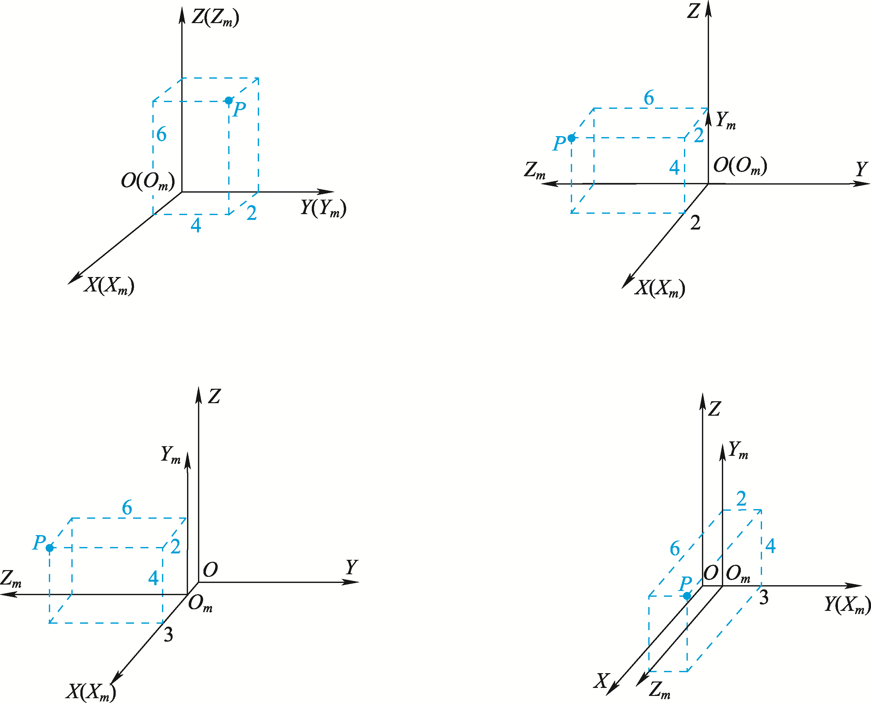
3.4.3 复合齐次坐标变换
上述结果可通过下图验证：
（a）旋转前
（b）绕X轴旋转90°
（c）沿X轴移动1个单位
（d）绕Z轴旋转90°

Slide 58
3.4.3 复合齐次坐标变换
复合变换主要有两种应用形式，一种是建立了多个坐标系描述机器人的位姿，任务是确定不同坐标系下对同一个量描述之间的关系；另一种是一个空间点在同一个坐标系内顺序经过多次平移或旋转变换，任务是确定多次变换后点的位置。
如图2-10表示的三个坐标系，已知坐标系{A}、{B}和{C}之间的变换矩阵 和 ,位置矢量^{C}P，求在坐标系{A}下表示同一个点的位置矢量^{A}P。
根据坐标变换的定义得
图2-10 复合坐标变换

Slide 59

3.4.4 齐次变换的逆变换
1．逆变换
已知坐标系{B}相对坐标系{A}的描述
，怎么求坐标系{A}相对坐标系{B}的描述 ？
这即为齐次变换的求逆问题。
计算齐次变换的逆变换有两种方法：
（1）直接的方法是矩阵求逆
（2）根据变换矩阵的特点直接得出逆变换。
$${}_{A}^{B}T={{}_{B}^{A}T}^{−1}$$
已知
和 ，求 和

Slide 60
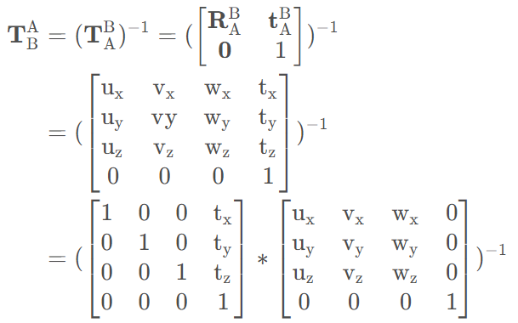
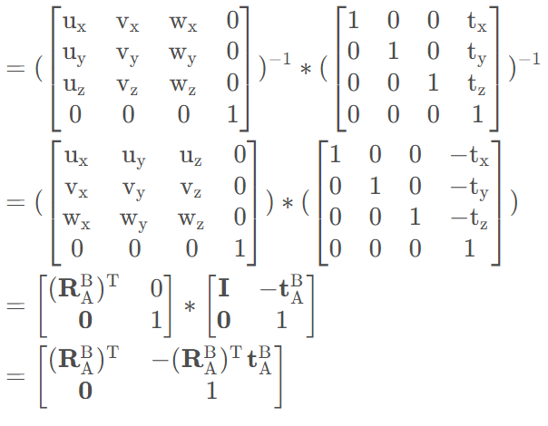
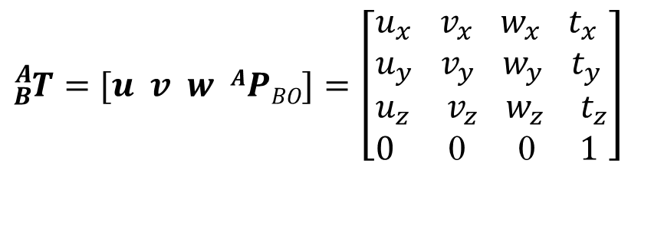

3.4.4 齐次变换的逆变换
1．逆变换
$${}_{B}^{A}T=[u v w APBO]=\left[\begin{aligned}&u_{x} v_{x} w_{x} t_{x} \\ &u_{y} v_{y} w_{y} t_{y} \\ &u_{z} v_{z} w_{z} t_{z} \\ &0\text{ 0 0 }1\end{aligned}\right]$$
假设齐次变换矩阵 为：
$${}_{B}^{A}T$$

Slide 61
3.4.4 齐次变换的逆变换
1．逆变换
根据前面的讨论，旋转矩阵关系为
将坐标变换用于坐标系{B}的原点得
是坐标系{B}的原点在坐标系{B}中的描述，显然为零矢量。
由上式得
逆变换可以直接用正变换的旋转矩阵和平移矩阵表示

Slide 62
3.4.4 齐次变换的逆变换
例 如图2-12给出的楔形块角点坐标系，求齐次坐标变换
{A}沿x_{A}平移3个单位，再绕新的z_{A} 轴转180º得 {B}
因此
图2-12楔形块角点坐标系
②{B}沿z_{B}平移2个单位，然后绕y_{B}轴转90º再绕新x_{B}轴转150º得 {C}

Slide 63
3.4.4 齐次变换的逆变换
因此
也可以按以下方法计算
③{A}沿x_{A}和z_{A}平移3和2，然后绕y_{A}轴转90°，再绕新x_{A}轴转 -30°得{C}
事实上，对于像本例题这种简单的情况，可以直接利用齐次坐标变换的定义得到变换矩阵。即直接写出坐标系{C}坐标轴矢量在坐标系{A}下表示得旋转矩阵，平移矢量为坐标系{C}的原点在坐标系{A}下的矢量表示。

Slide 64



3.4.4 齐次变换的逆变换
2．变换方程
左图表示了多个坐标系的关系图，可以用两种不同的方式得到世界坐标系{U}下坐标系{D}的描述。
图 坐标变换序列
由上式可以得到变换方程：${}_{A}^{U}T{}_{D}^{A}T$=${}_{B}^{U}T{}_{C}^{B}T{}_{D}^{C}T$
可以利用变换方程求解其中任意一个未知变换。例如，假设除${}_{B}^{U}T$以外其余变换均为已知，则该未知变换${}_{B}^{U}T$可以用下式计算:
$${}_{C}^{U}T={}_{A}^{U}T{}_{D}^{A}T{}_{C}^{D}T$$

Slide 65
3.4.4 齐次变换的逆变换
2．变换方程
例 假设已知图机械臂末端工具坐标系{T}相对基座坐标系{B}的描述，还已知工作台坐标系{S}相对基座坐标系{B}的描述，并且已知螺栓坐标系{G}相对工作台坐标系{S}的描述。计算螺栓相对机械臂工具坐标系的位姿。
解：添加从工具坐标系{T}原点到螺栓坐标系{G}原点的箭头，可以得到如下变换方程
螺栓相对机械臂工具坐标系的位姿描述为

Slide 66
3.4.5 通用旋转变换
1．绕任意轴旋转变换
下面讨论绕任意轴 f 旋转矩阵，轴在坐标系{A}下表示为
以 f 为 Z 轴建立与{A}固连的坐标系{C}用n、o和f表示坐标系{C}三个坐标轴的单位矢量，在坐标系{A}下表示为
因为固连的坐标系{C}与{A}固连，所以绕 f旋转等价于绕Z_{C}旋转。为此我们先将^{A}p在坐标系{C}下表示，再绕Z_{C}旋转 θ 角，最后再把旋转得到的矢量用坐标系{A}表示。
^{A}p₁ = Rot(f,θ) ^{A}p
图 绕任意轴旋转变换

Slide 67
3.4.5 通用旋转变换
再将^{C}p₁在坐标系{A}下表示
因此：
其中一个矢量
上式中的n和o各分量是未知的，需要用 f 的各分量表示

Slide 68
3.4.5 通用旋转变换
根据坐标系的右手规则知n×o = f，叉积可以按下式计算：
再根据旋转矩阵的正交性可以得

Slide 69
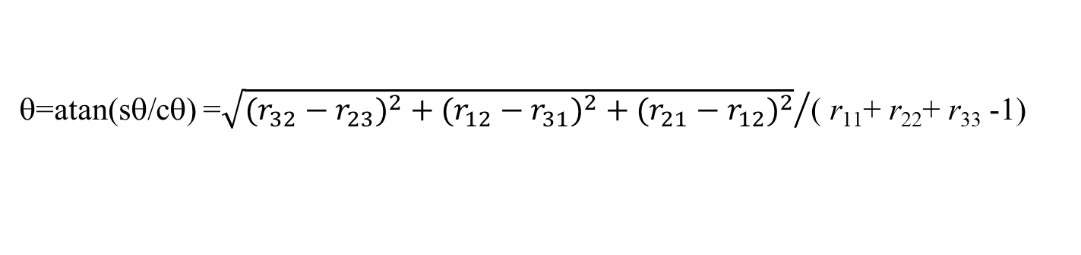
3.4.5 通用旋转变换
2.等效转轴与转角
前面讨论了给定转轴和转角可以得到旋转矩阵，那么是否任意给定的旋转矩阵都可以确定等效的转轴f和转角θ哪？也就是两个坐标原点重合的坐标系可以通过绕固定轴转一定的角度来实现从一个坐标系转换到另一个坐标系。
将上式对角线相加得
r₁₁+ r₂₂+ r₃₃=1+2cθ⇒ cθ=( r₁₁+ r₂₂+ r₃₃ -1)/2
将关于对角线对称的两个元素分别相减得
r₃₂-r₂₃=2f_{x}sθ, r₁₃-r₃₁=2f_{y}sθ, r₂₁-r₁₂=2f_{z}sθ
将上式平方求和得：
4s²θ=( r₃₂-r₂₃)²+( r₁₃-r₃₁)²+(r₂₁-r₁₂)²
假设限定绕矢量 f 正向旋转，且0≤θ≤180º，则
$$sθ=\left[\sqrt{(r_{32}−r_{23})^{2}+(r_{12}−r_{31})^{2}+(r_{21}−r_{12})^{2}}\right]/2$$
可得θ的值:
θ=atan(sθ/cθ) =${\sqrt{(r_{32}−r_{23})^{2}+(r_{12}−r_{31})^{2}+(r_{21}−r_{12})^{2}}}/{\text{(} \text{r}\text{11}\text{+ }\text{r}\text{22}\text{+ }\text{r}\text{33}\text{ −1)}}$

Slide 70

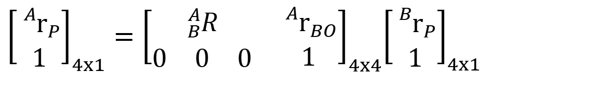
小 结
（1）齐次坐标
点v（a,b,c）的齐次坐标为:
$$v={[x y z w]}^{T}$$
（2）齐次坐标变换
$${\left[\begin{matrix}{{}_{}^{A}r}_{P} \\ 1\end{matrix}\right]}_{4x1}={\left[\begin{matrix}{}_{B}^{A}R & {{}_{}^{A}r}_{BO} \\ \begin{matrix}0 & 0 & 0\end{matrix} & 1\end{matrix}\right]}_{4x4}{\left[\begin{matrix}{{}_{}^{B}r}_{P} \\ 1\end{matrix}\right]}_{4x1}$$

Slide 71
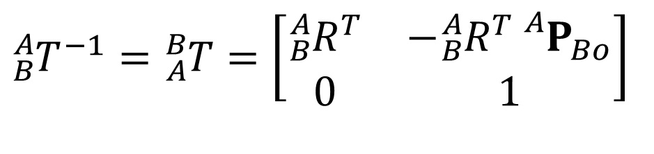
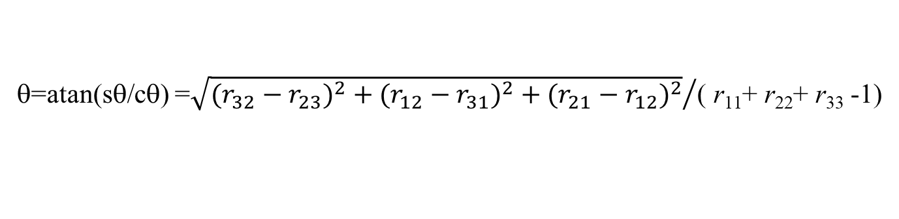
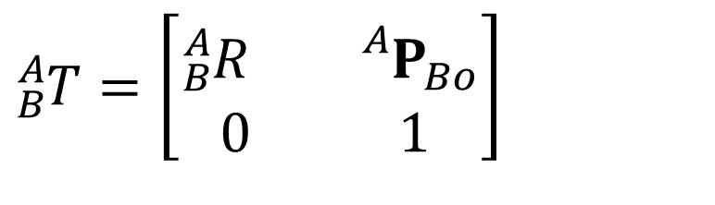
小 结
（3）齐次坐标变换的逆变换
$${}_{B}^{A}T=\left[\begin{matrix}{{}_{B}^{A}R}^{} & {{}_{}^{A}P}_{Bo} \\ 0 & 1\end{matrix}\right]$$
$${{}_{B}^{A}T}^{−1}={}_{A}^{B}T=\left[\begin{matrix}{{}_{B}^{A}R}^{T} & −{{}_{B}^{A}R}^{T}{{}_{}^{A}P}_{Bo} \\ 0 & 1\end{matrix}\right]$$
（4）通用旋转变换
θ=atan(sθ/cθ) =${\sqrt{(r_{32}−r_{23})^{2}+(r_{12}−r_{31})^{2}+(r_{21}−r_{12})^{2}}}/{\text{(} \text{r}\text{11}\text{+ }\text{r}\text{22}\text{+ }\text{r}\text{33}\text{ −1)}}$

Slide 72
THE END

